Slide 1
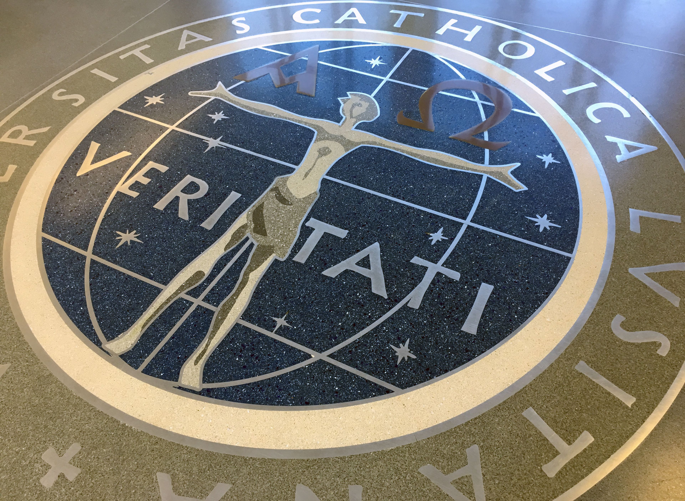



A criar futuro no presente
As Bibliotecas da Universidade Católica Portuguesa e o processo de Research Assessment

Slide 2
Research assessment: cronologia
Dez 2021
Jul 2022
Final de 2022
Até 2027
Comissão Europeia propõe uma coligação para a reforma da avaliação da investigação
É disponibilizado o “Agreement on Reforming Research Assessment”
Universidade Católica Portuguesa assina o acordo
Apresentação do progresso de cumprimento dos compromissos assumidos

Slide 3
Missão da UCP
“Ser reconhecida como universidade europeia líder em investigação de impacto e ensino de base transformacional e situar-se entre as melhores universidades católicas à escala global.”

Slide 4



Pilares da UCP
Ensino
Serviço e responsabilidade social universitária
Investigação e inovação

Slide 5
Fluxos de informação internos e externos
Nível externo
Nível interno
CIÊNCIAVITAE
PTCRIS
Portais Institucionais
Portal
CRIS
Serviços Académicos
ORCID
Ciência-UCP
Gestão Financeira
Web of Science
Scopus
RCAAP
OpenAIRE
Repositório Institucional
Plano Desenvolvimento Estratégico (PDE)
Recursos Humanos

Slide 6
Reforma da Avaliação da Investigação na UCP
AGREEMENT ON REFORMING RESEARCH ASSESSMENT | UNIVERSIDADE CATÓLICA PORTUGUESA
Diversidade de contribuições e carreiras em investigação | 39 dos 50 indicadores do PDE analisam atividades diversas como o impacto social, relação com empresas, colaborações externas, inovação (patentes, protocolos ou spin-offs)
Avaliação da investigação baseada em indicadores qualitativos e apoiada em indicadores quantitativos | A produção científica analisada no PDE foi alvo de revisão por pares, de acordo com os critérios internacionais aplicados pelas editoras
Não utilizar métricas centradas nas revistas e publicações | No PDE as métricas analisadas são: os quartis do SJR e os dois da Web of Science (SCIE e SSCIE); o número de citações Scopus e o impacto normalizado (FWCI)
Evitar o uso de rankings de instituições científicas | Não são utilizadas métricas extraídas ou aplicadas em rankings académicos internacionais
Alocar recursos para implementar os compromissos | Implementação do Ciência-UCP, subscrição de bases-de-dados de referência, desenvolvimento de dashboards em PowerBI, criação do PDE e contratação de colaboradores com funções de gestão de ciência

Slide 7
Reforma da Avaliação da Investigação na UCP
AGREEMENT ON REFORMING RESEARCH ASSESSMENT | UNIVERSIDADE CATÓLICA PORTUGUESA
Rever e desenvolver critérios, ferramentas e processos de avaliação de investigação | Os indicadores que constam no PDE são revistos e analisados semestralmente (junho e dezembro)
Conscientizar sobre a reforma da avaliação da investigação e fornecer orientações e formações sobre os critérios e processos | Cada indicador analisado tem uma descrição associada que indica o que é recolhido, e qual a fonte da informação
Partilha de experiências e práticas | A partilha de experiências com outras instituições, numa primeira fase, irá decorrer em eventos de especialidade
Comunicação dos progressos alcançados | O PDE teve início em 2021 sendo considerado um processo recente na UCP. Contudo será assegurada a comunicação com a comunidade a propósito do cumprimento dos princípios assinados
Avaliar práticas, critérios e ferramentas com base em evidências e no estado da arte em investigação, e disponibilizar os dados em acesso aberto | A informação relevante no Ciência-UCP é agregada pelo projeto OpenAIRE (através do protocolo OAI-PMH) e o desenvolvimento do conector com o CIÊNCIAVITAE permite que a informação recolhida seja analisada pelas agências de financiamento, nomeadamente Comissão Europeia (OpenAIRE) e Fundação para a Ciência e a Tecnologia (CIÊNCIAVITAE)

Slide 8

MUITO OBRIGADA
Cláudia Catanho​
Universidade Católica Portuguesa,​ Biblioteca Universitária João Paulo II​
0000-0001-7915-7390​​
ccatanho@ucp.pt
​
João Dias​
Universidade Católica Portuguesa,​ Biblioteca Universitária João Paulo II ​
0000-0002-0751-873X​
joao.dias@ucp.pt
​
Bruno Marçal​
Universidade Católica Portuguesa,​ Biblioteca Universitária João Paulo II ​
0000-0003-1089-0177​​
​bruno.marcal@ucp.pt

